Slide 1
ASSEMBLY MIPS
Júlia Du Bois de Araújo Silva NºUSP 14584360
Marcos Medeiros da Silva Filho NºUSP 14594271

Slide 2
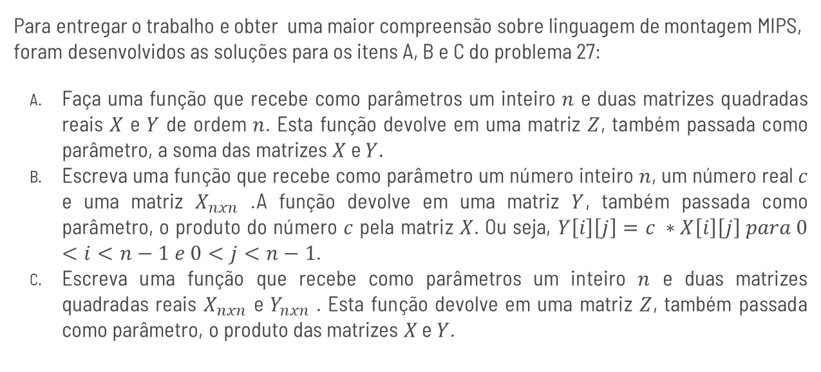
PROBLEMAS
Para entregar o trabalho e obter uma maior compreensão sobre linguagem de montagem MIPS, foram desenvolvidos as soluções para os itens A, B e C do problema 27:
Faça uma função que recebe como parâmetros um inteiro $n$ e duas matrizes quadradas reais $X$ e $Y$ de ordem $n$. Esta função devolve em uma matriz $Z$, também passada como parâmetro, a soma das matrizes $X$ e $Y$.
Escreva uma função que recebe como parâmetro um número inteiro $n$, um número real $c$ e uma matriz $X_{nxn}$. A função devolve em uma matriz $Y$, também passada como parâmetro, o produto do número $c$ pela matriz $X$. Ou seja, $Y\left[i\right]\left[j\right]=c ∗X\left[i\right]\left[j\right] para 0<i<n−1 e 0<j<n−1$.
Escreva uma função que recebe como parâmetros um inteiro $n$ e duas matrizes quadradas reais $X_{nxn}$ e $Y_{nxn}$ . Esta função devolve em uma matriz $Z$, também passada como parâmetro, o produto das matrizes $X$ e $Y$.

Slide 3
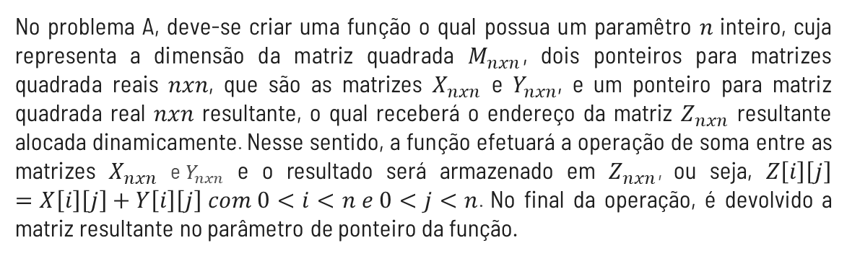
Problema A
No problema A, deve-se criar uma função o qual possua um paramêtro $n$ inteiro, cuja representa a dimensão da matriz quadrada $M_{nxn}$, dois ponteiros para matrizes quadrada reais $nxn$, que são as matrizes $X_{nxn}$ e $Y_{nxn}$, e um ponteiro para matriz quadrada real $nxn$ resultante, o qual receberá o endereço da matriz $Z_{nxn}$ resultante alocada dinamicamente. Nesse sentido, a função efetuará a operação de soma entre as matrizes $X_{nxn}$ e$Y_{nxn}$ e o resultado será armazenado em $Z_{nxn}$, ou seja, $Z\left[i\right]\left[j\right]=X\left[i\right]\left[j\right]+Y\left[i\right]\left[j\right] com 0<i<n e 0<j<n$. No final da operação, é devolvido a matriz resultante no parâmetro de ponteiro da função.

Slide 4
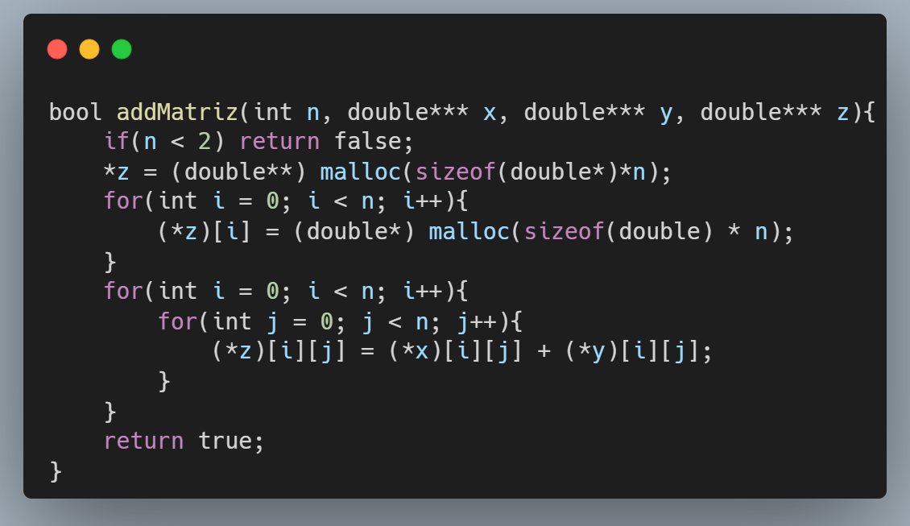
Problema A: código em C

Slide 5
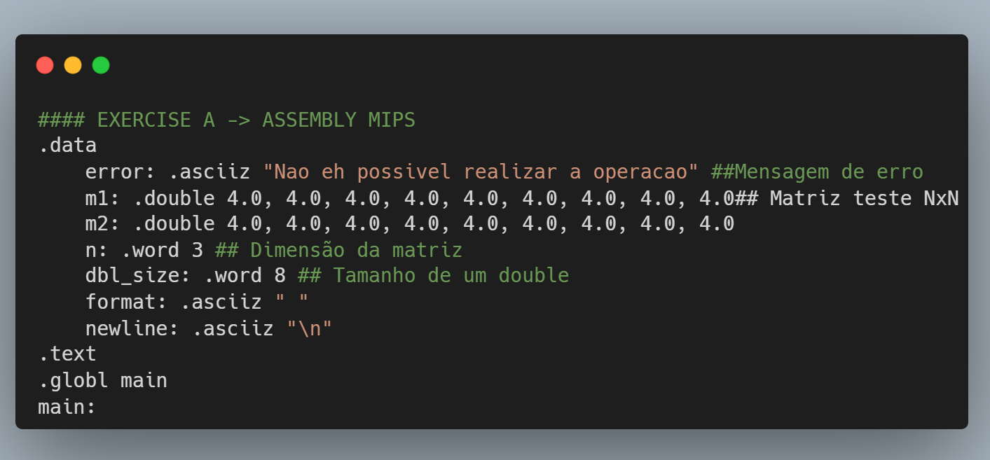
Problema A: código em Assembly MIPS
10%
45K

Slide 6
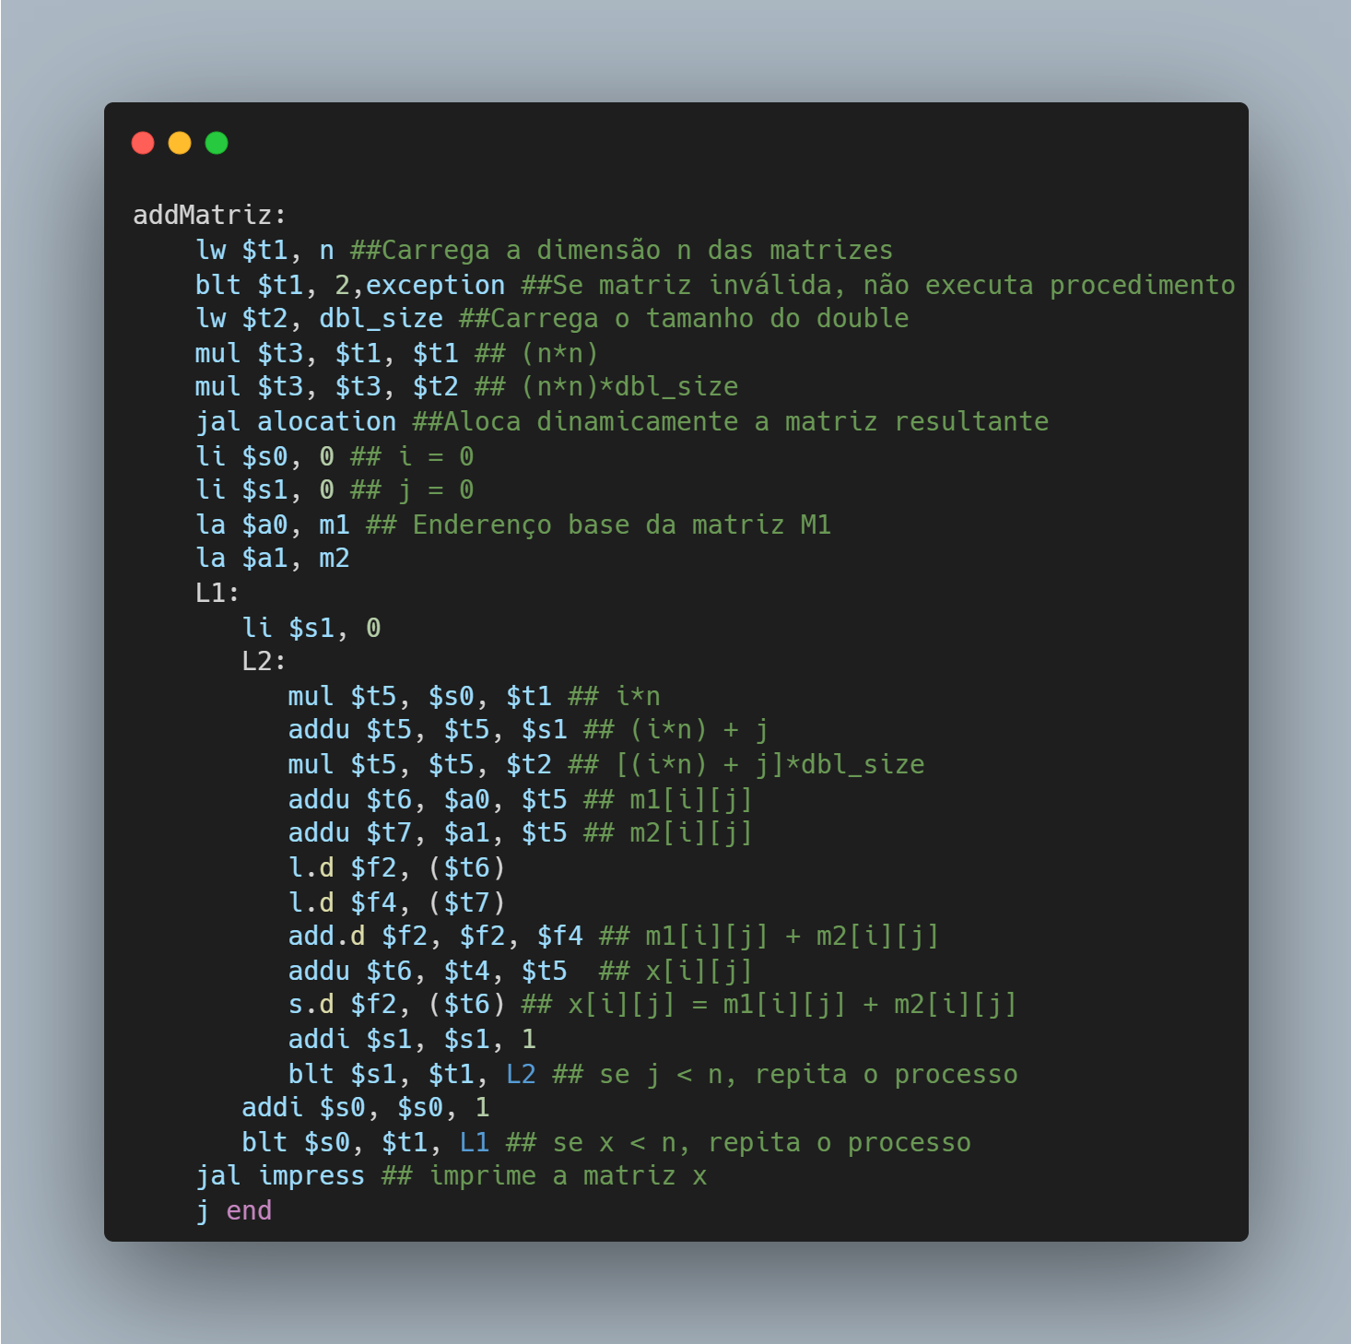
Problema A: código em Assembly MIPS
10%
45K

Slide 7
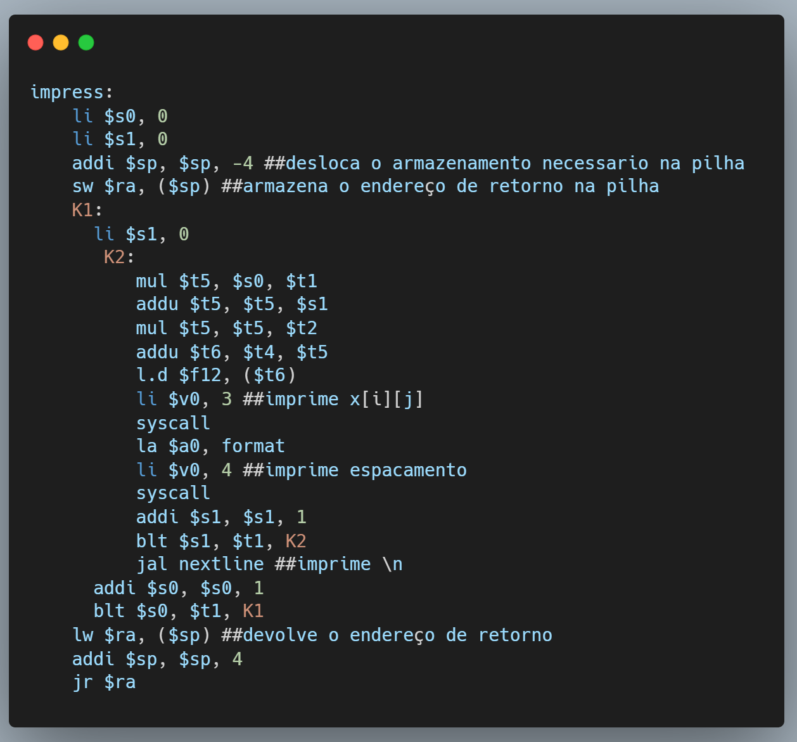
Problema A: código em Assembly MIPS
10%
45K

Slide 8
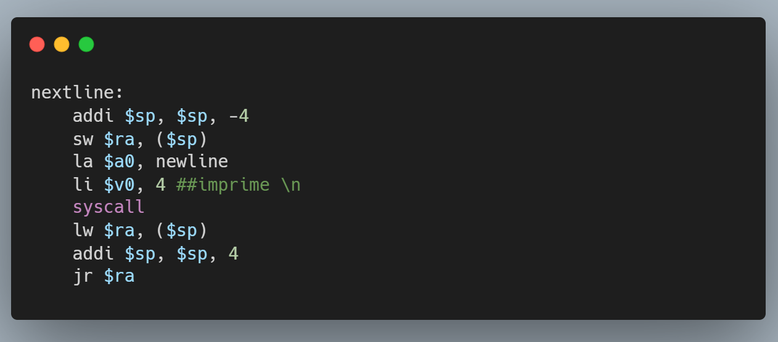
Problema A: código em Assembly MIPS
10%
45K

Slide 9
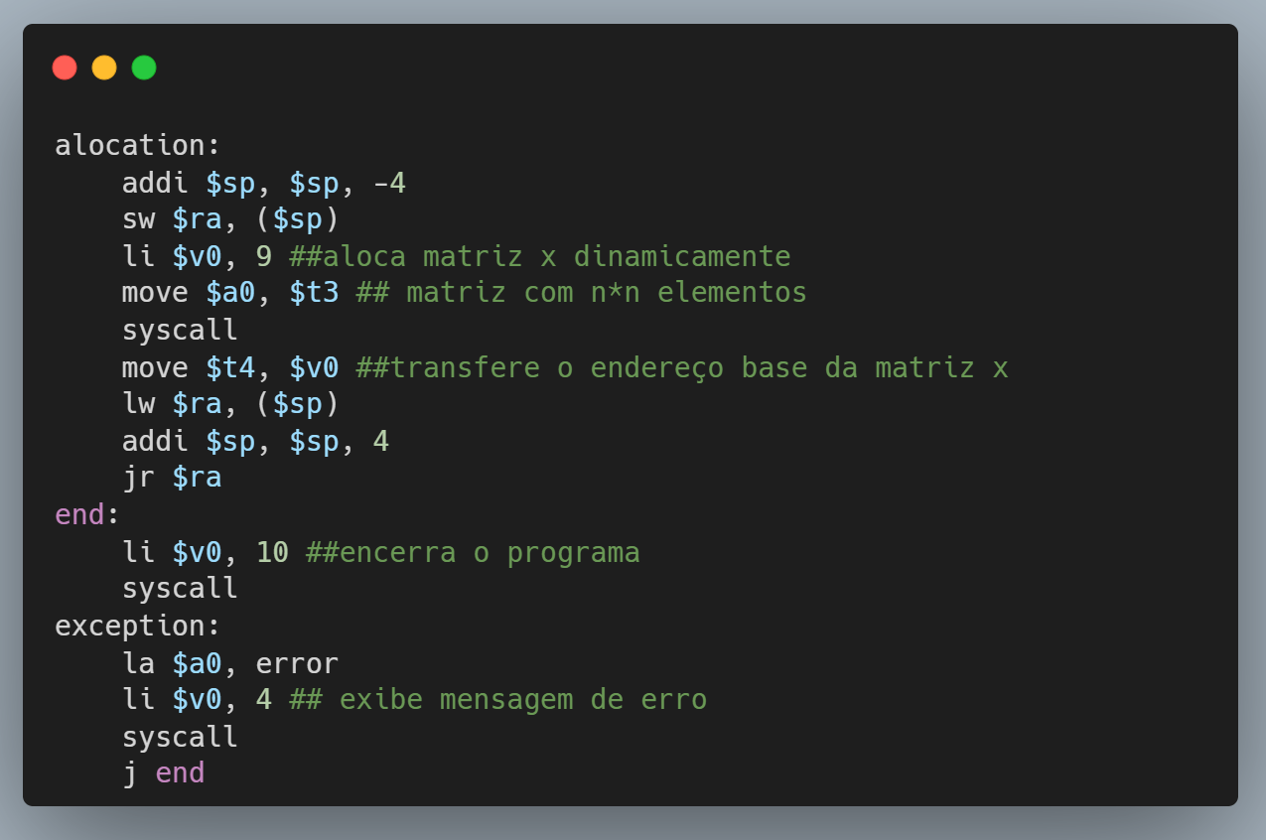
Problema A: código em Assembly MIPS
10%
45K

Slide 10
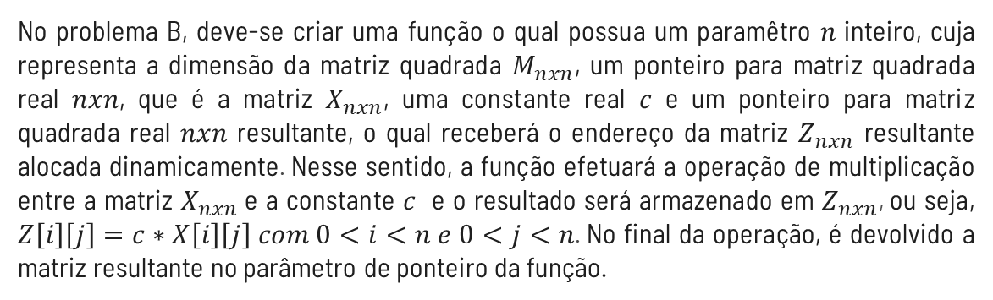
Problema B
No problema B, deve-se criar uma função o qual possua um paramêtro $n$ inteiro, cuja representa a dimensão da matriz quadrada $M_{nxn}$, um ponteiro para matriz quadrada real $nxn$, que é a matriz $X_{nxn}$, uma constante real $c$ e um ponteiro para matriz quadrada real $nxn$ resultante, o qual receberá o endereço da matriz $Z_{nxn}$ resultante alocada dinamicamente. Nesse sentido, a função efetuará a operação de multiplicação entre a matriz $X_{nxn}$ e a constante $c$ e o resultado será armazenado em $Z_{nxn}$, ou seja, $Z\left[i\right]\left[j\right]=c∗X\left[i\right]\left[j\right] com 0<i<n e 0<j<n$. No final da operação, é devolvido a matriz resultante no parâmetro de ponteiro da função.

Slide 11
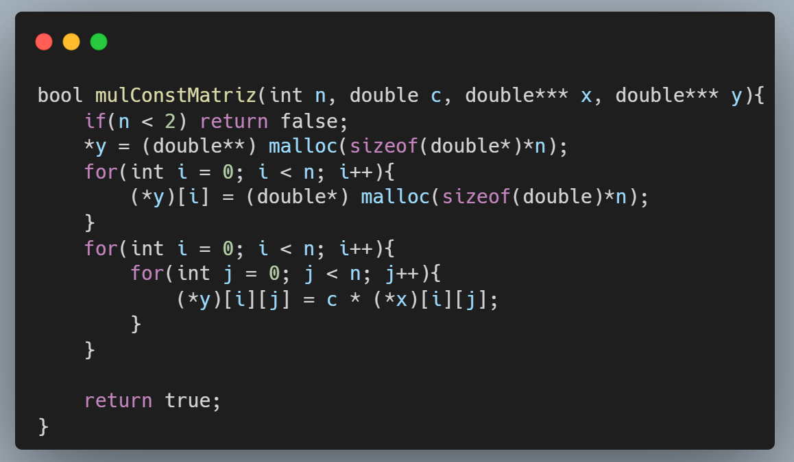
Problema B: código em C

Slide 12
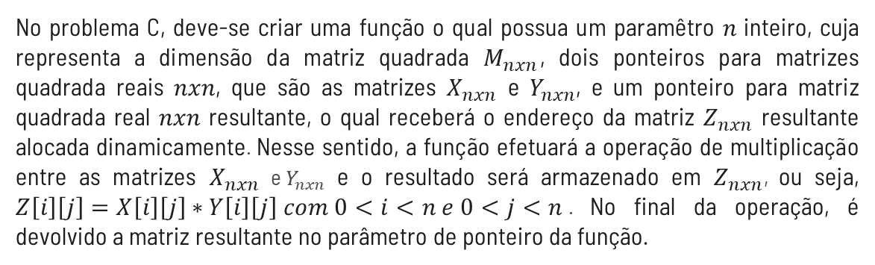
Problema C
No problema C, deve-se criar uma função o qual possua um paramêtro $n$ inteiro, cuja representa a dimensão da matriz quadrada $M_{nxn}$, dois ponteiros para matrizes quadrada reais $nxn$, que são as matrizes $X_{nxn}$ e $Y_{nxn}$, e um ponteiro para matriz quadrada real $nxn$ resultante, o qual receberá o endereço da matriz $Z_{nxn}$ resultante alocada dinamicamente. Nesse sentido, a função efetuará a operação de multiplicação entre as matrizes $X_{nxn}$ e$Y_{nxn}$ e o resultado será armazenado em $Z_{nxn}$, ou seja, $Z\left[i\right]\left[j\right]=X\left[i\right]\left[j\right]∗Y\left[i\right]\left[j\right] com 0<i<n e 0<j<n$. No final da operação, é devolvido a matriz resultante no parâmetro de ponteiro da função.

Slide 13
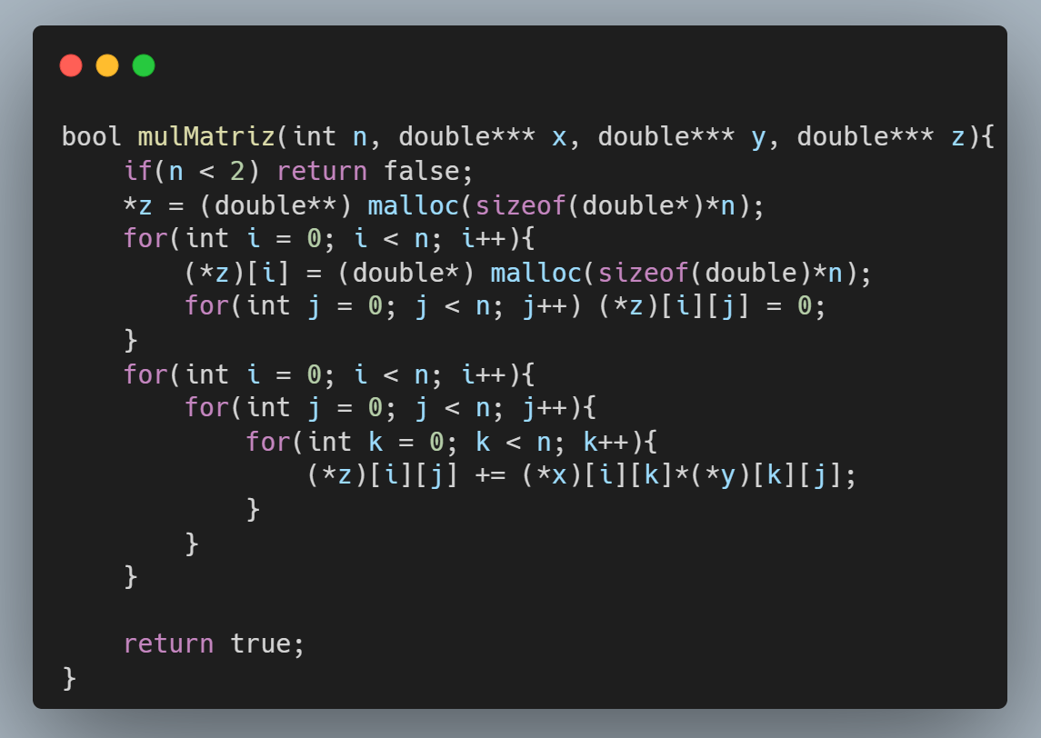
Problema C: código em C

Slide 14
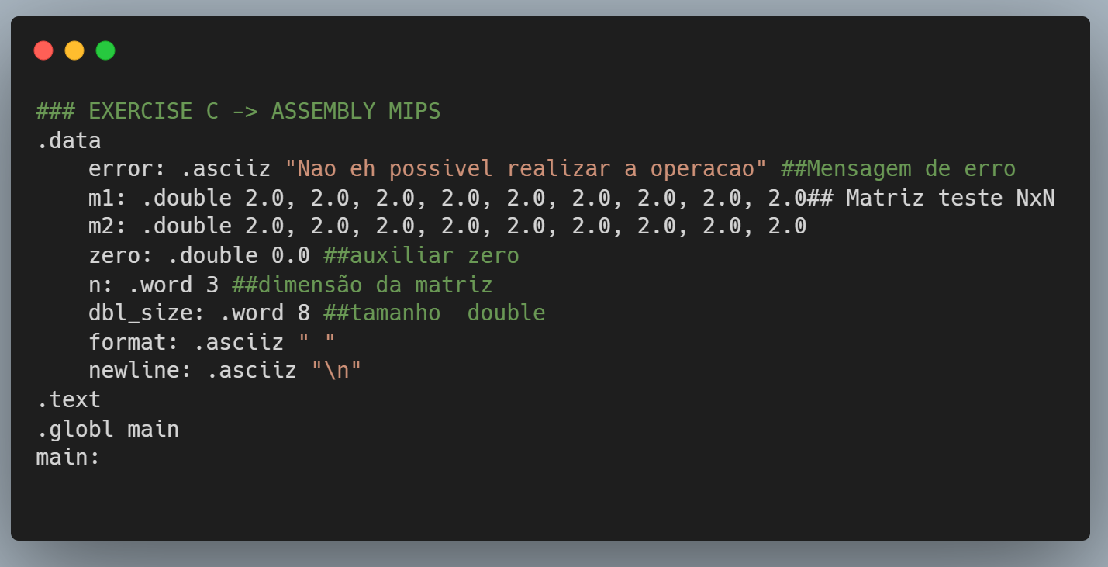
Problema C: código em Assembly MIPS
10%
45K

Slide 15
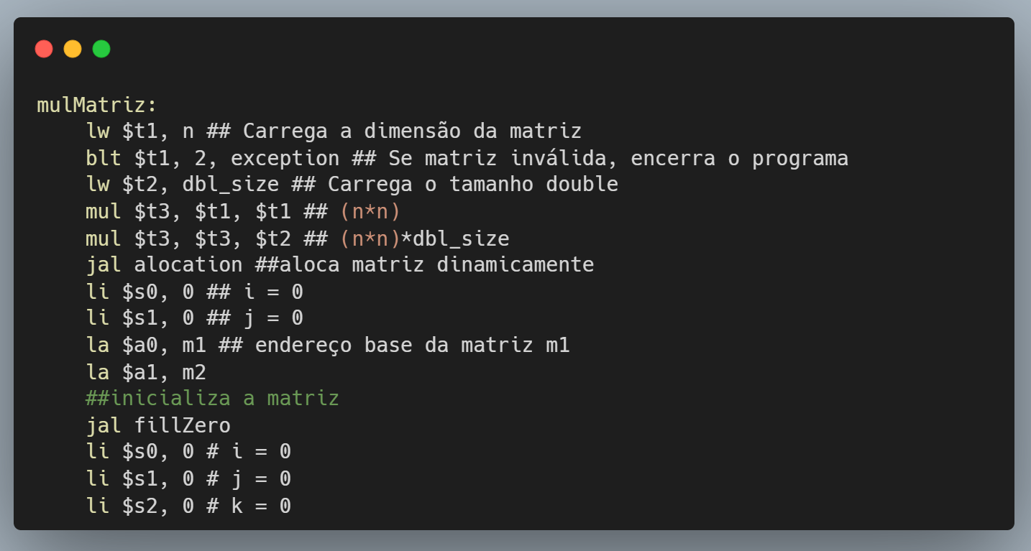
Problema C: código em Assembly MIPS
10%
45K

Slide 16
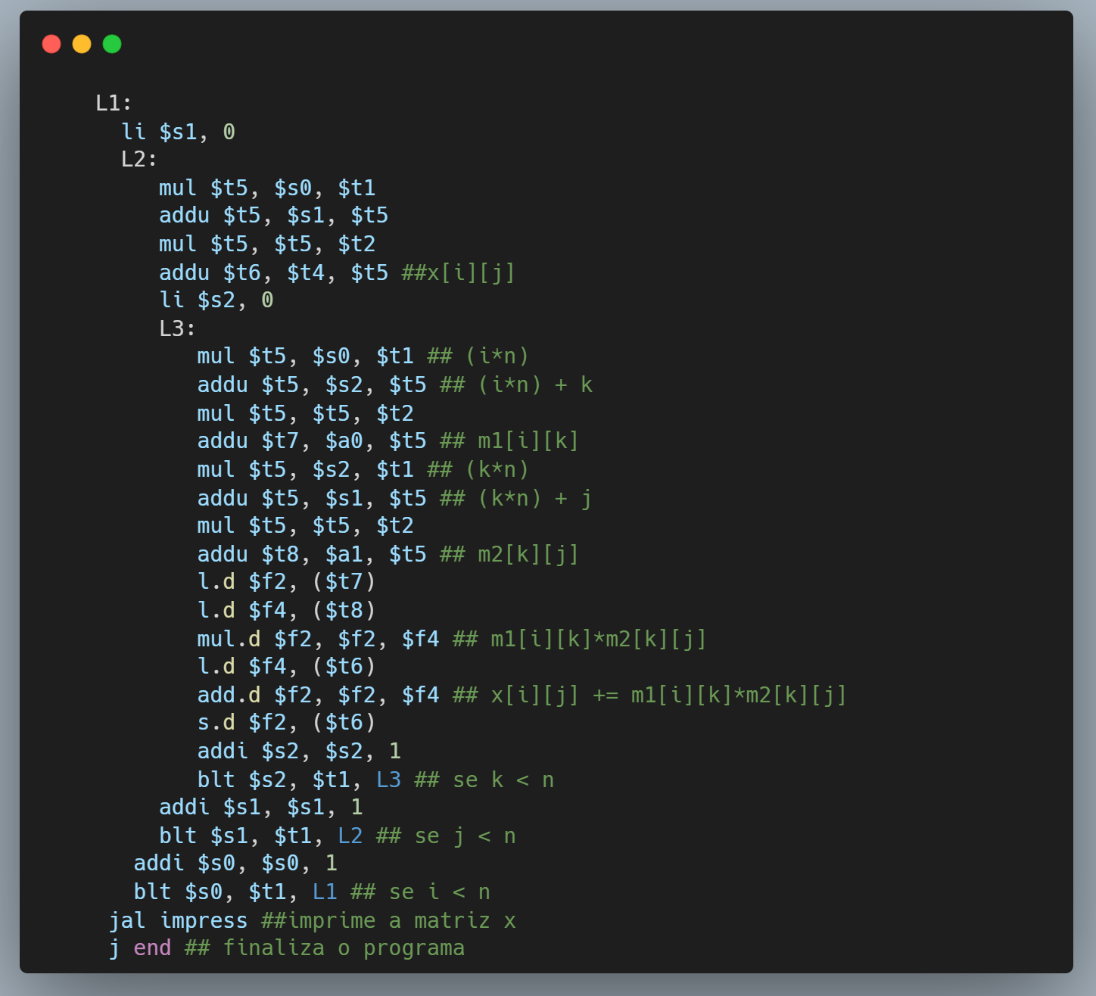
Problema C: código em Assembly MIPS
10%
45K

Slide 17
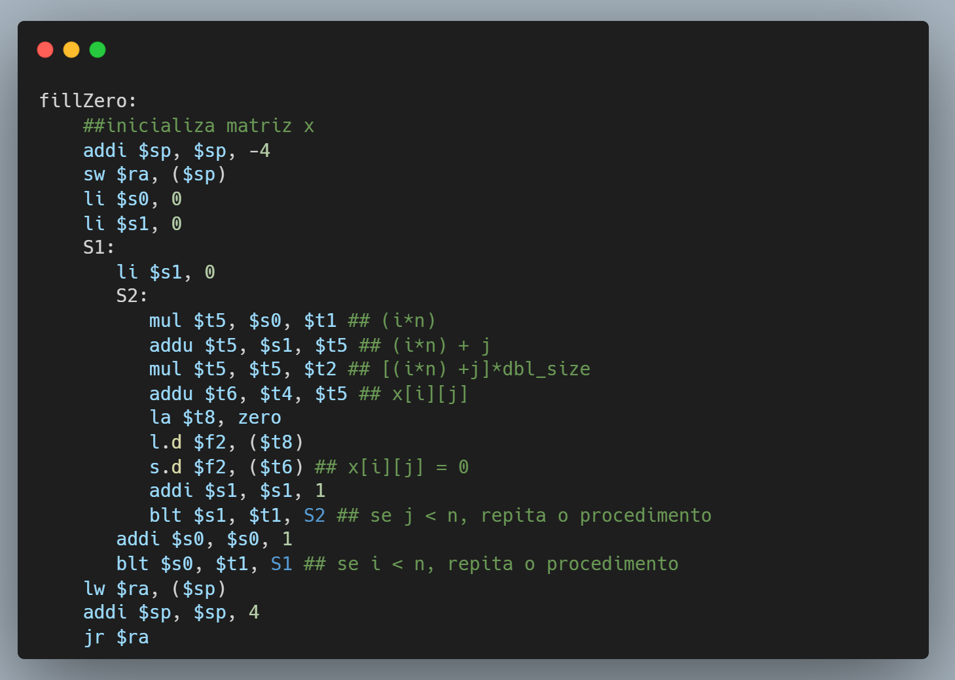
Problema C: código em Assembly MIPS
10%
45K

Slide 18
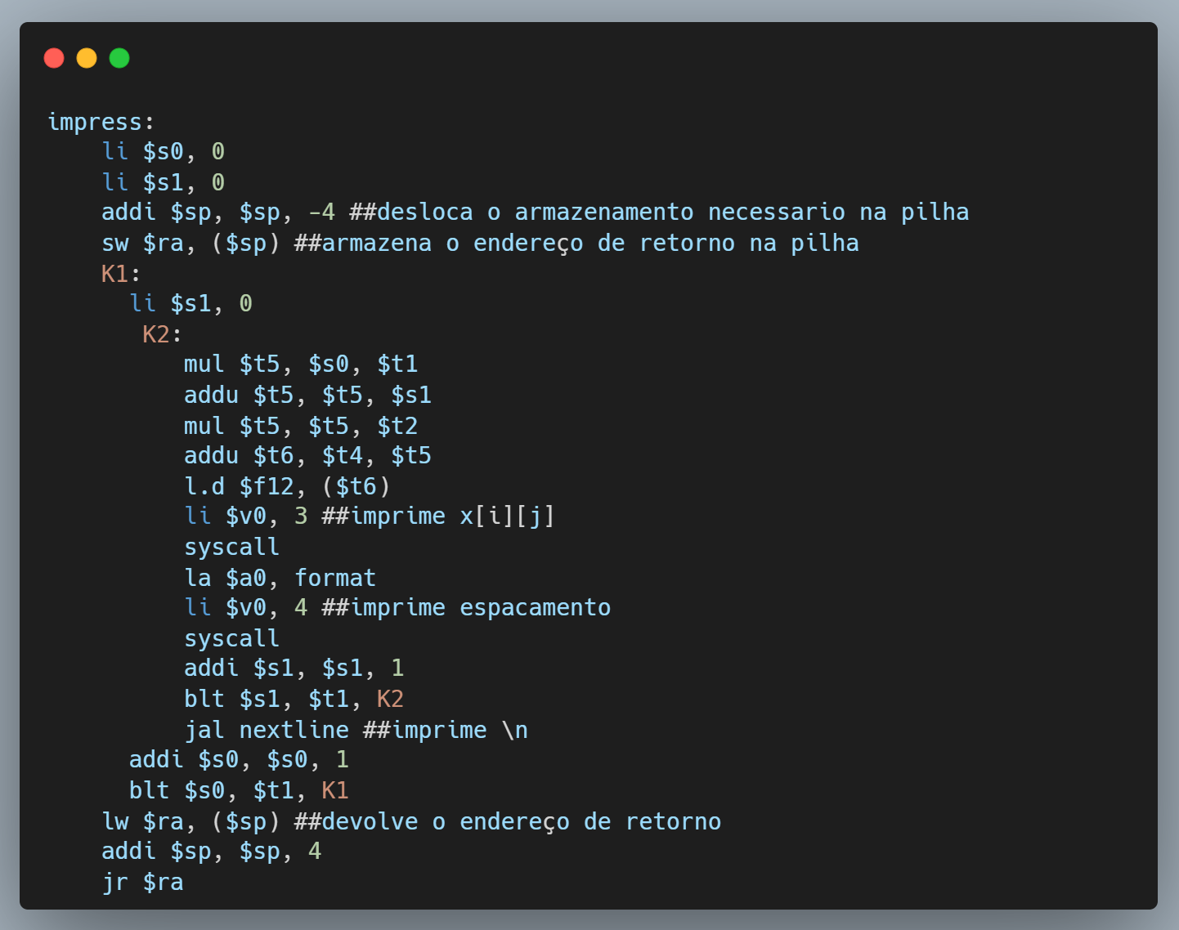
Problema C: código em Assembly MIPS
10%
45K

Slide 19
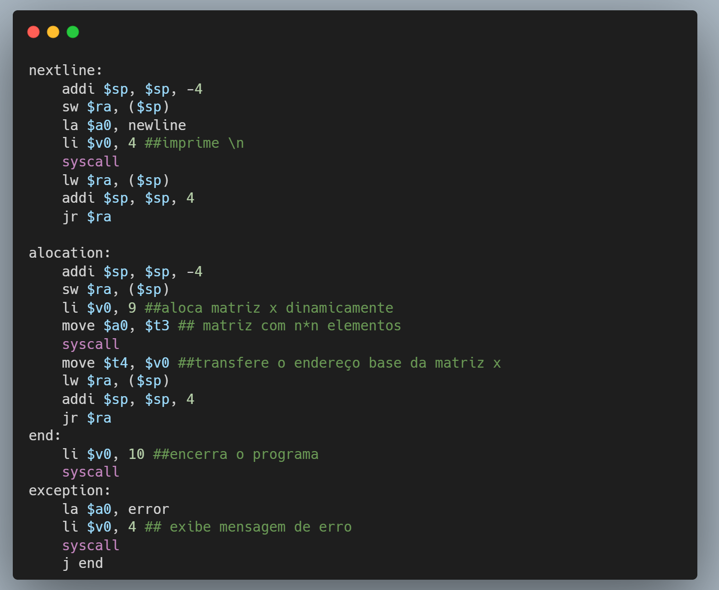
Problema C: código em Assembly MIPS
10%
45K

Slide 20
Thanks!

